Slide 1

UNIVERSIDAD DE LA CUENCA DEL PLATA

Slide 2
Facultad de Ingeniería y Tecnología Paradigmas y Lenguajes de Programación III
Aguirre Ruíz Díaz Agustín

Slide 3
ARQUITECTURA DE SOFTWARE

Slide 4
RECORDANDO
LA ARQUITECTURA DE SOFTWARE DE UN SISTEMA ES EL CONJUNTO DE
ESTRUCTURAS NECESARIAS PARA RAZONAR ACERCA DEL SISTEMA
ORGANIZAR LAS PARTES DEL SISTEMA Y CÓMO CONECTARLAS
PARA QUE EL EQUIPO DISCUTA A UN ALTO NIVEL
Notes:
SOFTWARE ARCHITECTURE IN PRACTICE, 3RD EDITION

Slide 5
- ESB Service Bus / Enterprise bus - MVC - Actores - Microservicios
Hexagonal
Y …

Slide 6
Command and Query Responsibility Segregation / Segregación de responsabilidad de consulta y comando
CQRS

Slide 7
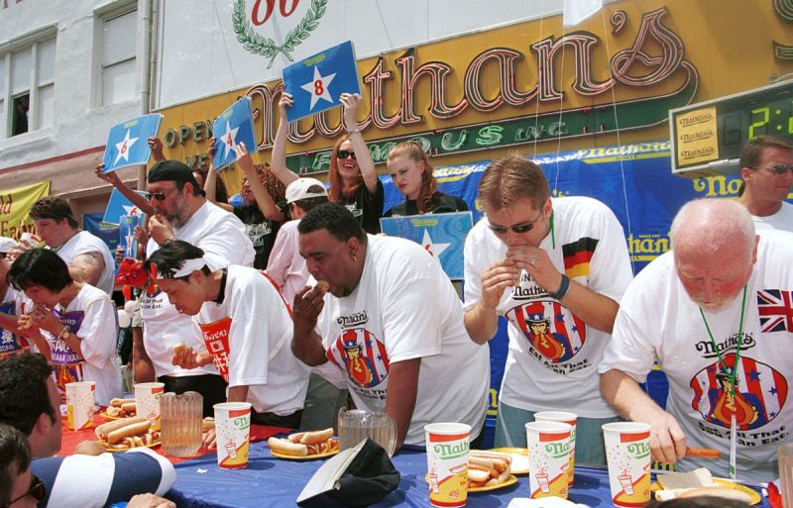

Situación
Notes:
un desafío de diseño porque los usuarios tienden a consumir datos en cantidades, formas y tamaños que son diferentes de la forma en que modifican los datos.
las operaciones de escritura son menos frecuentes que las lecturas.

Slide 8

Diseñar por separado operaciones
Mutación / Comando
Consulta
Escalamiento individual
Vaughn Vernon
Notes:
Las fortalezas de CQRS están en permitir que los desarrolladores diseñen para las operaciones de mutación por separado de las operaciones de consultas de estado.
Por ende te permite escalar de forma individual
Vaugh Vernon
desarrollador y arquitecto de software con más de 30 años de experiencia

Slide 9

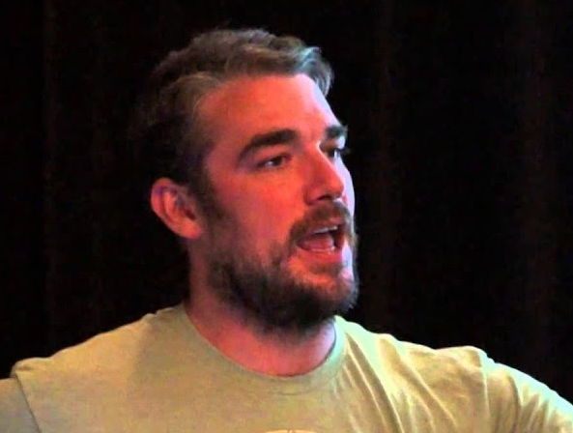
Simplemente
Greg Young
Notes:
CQRS es Simplemente la creación de dos objetos donde anteriormente solo había uno.
Greg Young acuñó el término "CQRS" (segregación de responsabilidad de consulta de comando) y la comunidad lo recogió instantáneamente y lo ha explicado desde entonces.
Consultor independiente y emprendedor en serie. Tiene más de 10 años de experiencia variada en ciencias de la computación, desde sistemas operativos integrados hasta sistemas comerciales

Slide 10
La división sucede en función de si los métodos son un comando o una consulta
Comando → método que muta estado del sistema o parte.
Consulta → método que devuelva un valor.

Slide 11

Notes:
El término responsabilidad transmite la idea de que los comandos no son solo un tipo de método, sino un tipo de responsabilidad de software. Lo mismo ocurre con las consultas.

Slide 12
Ejemplificando
Servicio al Cliente
void MakeCustomerPreferred (CustomerId) Customer GetCustomer (CustomerId) CustomerSet GetCustomersWithName (Name) CustomerSet GetPreferredCustomers () void ChangeCustomerLocale (CustomerId, NewLocale) void CreateCustomer (Customer) void EditCustomerDetails (CustomerDetails)
COMANDO
CONSULTA
COMANDO
COMANDO
COMANDO
CONSULTA
CONSULTA

Slide 13
CustomerWriteService
void MakeCustomerPreferred (CustomerId) void ChangeCustomerLocale (CustomerId, NewLocale) void CreateCustomer (Customer) void EditCustomerDetails (CustomerDetails)
CustomerReadService
Customer GetCustomer (CustomerId) CustomerSet GetCustomersWithName (Nombre) CustomerSet GetPreferredCustomers ()

Slide 14
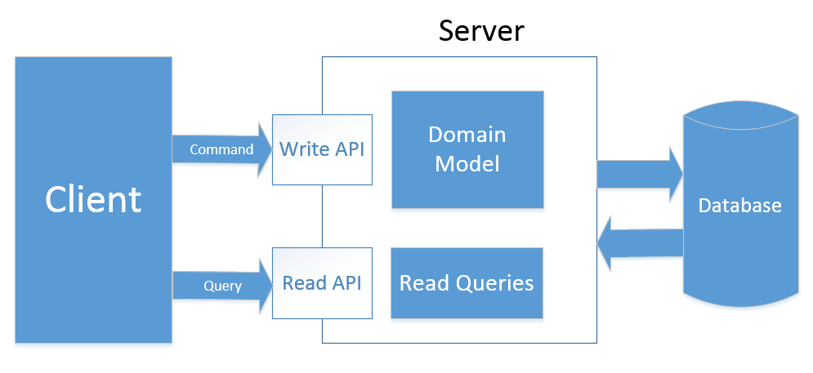

Slide 15
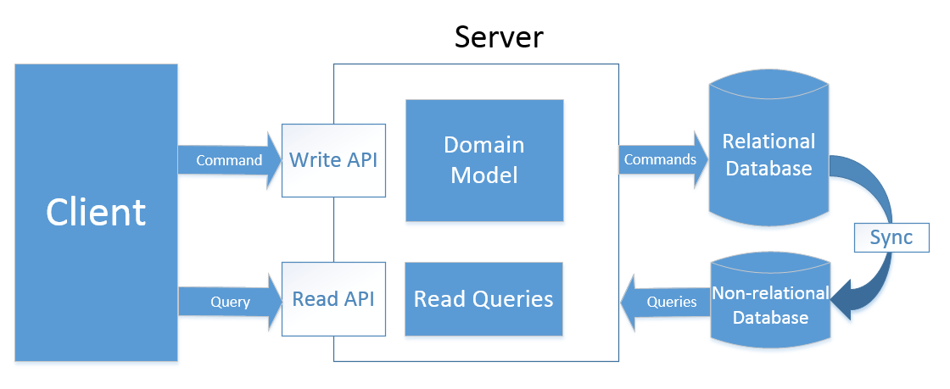
Notes:
A menudo no queremos utilizar las capacidades de búsqueda de texto completo integradas en SQL Server, ya que no se escalan mucho. En cambio, podríamos utilizar el almacenamiento de datos no relacionales optimizado específicamente para la búsqueda de clientes.
Si una aplicación necesita almacenar o acceder a mucha información en poco tiempo se necesita una base de datos que aporte gran velocidad. Las bases de datos documentales son capaces de ser mucho más rápidas que las relacionales, ya que pueden atender proyectos que exigen muchas operaciones por segundo.
José María Baquero, desarrollador web

Slide 16
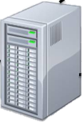
CustomerReadService
CustomerWriteService
25
2
Notes:
El procesamiento de comandos y consultas es fundamentalmente asimétrico, y escalar los servicios simétricamente no tiene mucho sentido.

Slide 17
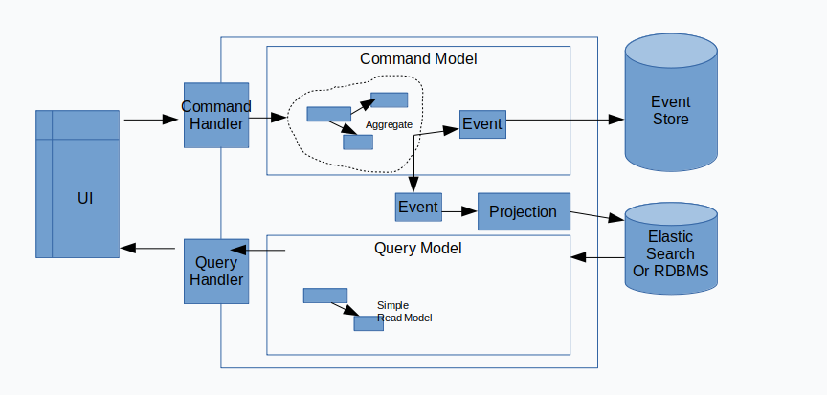
Notes:
Usamos Event Store como un almacenamiento persistente. En lugar de guardar solo el estado real del objeto, guardamos la secuencia de eventos. Este patrón para administrar el estado se denomina Event Sourcing . En lugar de mantener solo el estado actual del sistema alterando el estado anterior, agregamos eventos (cambios) a la lista secuencial de eventos pasados ​​(cambios). De esta manera, no solo conocemos el estado actual del sistema, sino que también podemos rastrear fácilmente cómo llegamos a este estado.

Slide 18

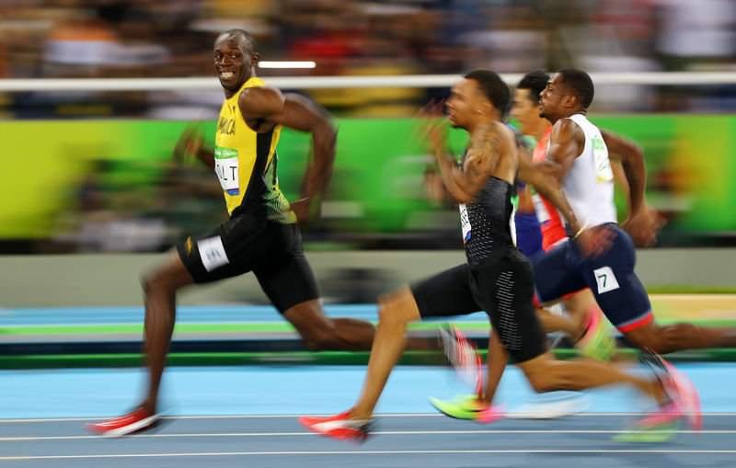

Notes:
Escalado independiente . CQRS permite que las cargas de trabajo de lectura y escritura se escalen de forma independiente, y puede dar como resultado menos contenciones de bloqueo.
Esquemas de datos optimizados . El lado de lectura puede usar un esquema que está optimizado para consultas, mientras que el lado de escritura usa un esquema que está optimizado para actualizaciones.
Seguridad . Es más fácil asegurarse de que solo las entidades de dominio correctas estén realizando escrituras en los datos.
Mantenabilidad
Consultas más simples La mayor parte de la lógica empresarial compleja entra en el modelo de escritura. El modelo de lectura puede ser relativamente simple.
Dominios de colaboración en los que muchos usuarios tienen acceso a los mismos datos en paralelo. CQRS permite definir comandos con una granularidad suficiente para minimizar los conflictos de combinación en el nivel de dominio, y los conflictos que se producen pueden combinarse mediante el comando.
Interfaces de usuario basadas en tareas en las que se guía al usuario a través de un complejo proceso como una serie de pasos o con modelos de dominio complejos. El modelo de escritura tiene una pila de procesamiento de comandos completa con lógica de negocios, validación de entrada y validación empresarial. El modelo de escritura puede tratar un conjunto de objetos asociados como una unidad única para los cambios de datos (un agregado, en la terminología de DDD) y asegurarse de que estos objetos siempre estén en un estado coherente. El modelo de lectura no tiene ninguna lógica de negocios ni pila de validación y simplemente devuelve un DTO para su uso en un modelo de vista. El modelo de lectura tiene coherencia final con el modelo de escritura.
Escenarios en los que el rendimiento de las lecturas de datos debe ajustarse por separado del rendimiento de las escrituras de datos, especialmente cuando el número de lecturas es mucho mayor que el número de escrituras. En este escenario, puede escalar horizontalmente el modelo de lectura, pero ejecutar el modelo de escritura solo en algunas instancias. Un número reducido de instancias de modelo de escritura también ayuda a minimizar la aparición de conflictos de combinación.
Escenarios en los que un equipo de desarrolladores pueda centrarse en el modelo de dominio complejo que forma parte del modelo de escritura, y otro equipo pueda centrarse en el modelo de lectura y en las interfaces de usuario.
Escenarios en los que se espera que el sistema evolucione con el tiempo y que podrían contener varias versiones del modelo, o en los que las reglas de negocio cambian con regularidad.
Integración con otros sistemas, especialmente en combinación con Event Sourcing, en los que el error temporal de un subsistema no debería afectar a la disponibilidad de los demás.

Slide 19


Notes:
COMPLEJIDAD DEL CODIGO la idea puede ser simple del cqrs, pero diseñar y modelar esta idea puede ser complaja, y más si se quiere aplicar EVENT SOURCING

Slide 20
BIBLIOGRAFÍA
https://docs.microsoft.com/en-us/azure/architecture/patterns/cqrs#event-sourcing-and-cqrs
GREG YOUNG: http://codebetter.com/gregyoung/2010/02/16/cqrs-task-based-uis-event-sourcing-agh/
https://kalele.io/really-simple-cqrs/
http://codebetter.com/gregyoung/2010/02/16/cqrs-task-based-uis-event-sourcing-agh/

